Slide 1
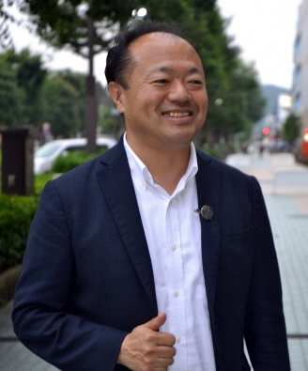
地域＆商店活性化講演会
初めての「商売繁盛」
まちゼミセミナー
「ウィズコロナ対策事業」を実施します！
山鹿市にぎわい創出協議会(山鹿商工会議所、山鹿市商工会、山鹿市)では、この秋にまちゼミの開催を目指しています。
それに先立ち、講師をお招きし勉強会を実施します。
■まちゼミとは?
■どんな良いことがあるの？
＝得するまちのゼミナール
・お店の存在を知ってもらえる
・新規顧客を開拓、売上増加
・顧客との信頼関係が深まる
・新たなビジネスの構築
店主やスタッフが講師となり、
受講者(顧客)に少人数制でそのお店
ならではの知識を無料で講義するゼミナールです。
(例)
ミニ料理教室
美容セミナー
ファッション講座
骨盤ダイエット講座など...
お店
三方よし
顧客
地域
新たな知識習得
お店への満足
まちの賑わいづくり
店舗間のつながり強化
● ● ● ● ● ● ● ● ● ● ● ● ● ● ● ● ● ● ● ● ● ● ● ● ● ● ● ● ● ● ● ● ● ●
■勉強会概要
特別講師 岡崎まちゼミの会 代表 松井洋一郎 氏
（内閣府地域活性化伝道師 経済産業省タウンプロデューサー）
全国410地域で継続率90％以上へと導いた「まちゼミ伝道師」
より、直々に“効果的なまちゼミの手法”について学びます。
日 時 ６月１５日(火)
15：00開始(1時半程度)
場 所 山鹿市民交流センター
中会議室
受講料 無料
「興味はあるけど本当に成功するの？」
「うちの店では教えるネタが思いつかない！」
「人前で話をするのは苦手かも。」
「話を聞くだけでも聞いてみたい。」
など、ほんの少しの興味や疑問点が
ある方もまずは参加してみて下さい！
参加申込書 (FAX：４６－２１００)
【申込締切 ６月４日(金)まで】
氏名①
②
事業所名
お問合せ： 山鹿市商工会
TEL
FAX
TEL：４６－２１４１ FAX：４６－２１００

